Slide 1
目次
はじめに
プロジェクト概要
業務要件・機能要件・非機能要件
システムアーキテクチャ
データ移行
プロジェクトスケジュール
提案内容の依頼
工数・費用見積方法
評価基準と選定プロセス
契約条件
質問と回答のプロセス
付録

Slide 2
1. はじめに
本書は、新システム構築にあたっての基本情報、要件事項をまとめております。皆様には本書に基づいた具体的なソリューションをご提案を頂きたく、よろしくお願い申し上げます。
なお、本書には弊社の機密情報や具体的なシステム構成などの重要情報を含みますので、取扱いにご注意願います。

Slide 3
2. プロジェクト概要 –Notes刷新プロジェクトの概要–
当社全体で使用している現行のNotesが2024年6月でサポートが終了していることに伴い、早急な移行が求められており、2025年5月現在も開発・移行作業を実施している。
本プロジェクトは、以下に示す各種ドキュメントに記載された方針に従い、実施されるものである。
Notesアプリ刷新プロジェクト_プロジェクト憲章_v1.pptx
Notesアプリ刷新プロジェクト_プロジェクト実行計画書_v2.pptx
Notesアプリ刷新プロジェクト_プロジェクト管理計画書_v7.pptx

Slide 4
2. プロジェクト概要 –本プロジェクトの背景・目的–
当社では、製品仕様書管理についても、前述の通り部署ごとに個別でNotes DBを開発のうえ業務を実施しており、早急なシステム移行が必要となっている。本更改では、以下に示す目的に従い、システムを一本化の上再構築を行う。
目的
現状の課題（AsIs）
本プロジェクトの将来像（ToBe）
開発・管理コストの削減
設計の異なるNotes DB（合計53DB）を個別にマイグレーションすることになり、開発コストが膨大になる
各DBで共通実装されている、製品仕様書管理の根幹となる機能に集約し、実装するアプリケーションを1つとすることで開発・管理コストを抑える
データ活用基盤の準備状態の実現
データの
サイロ化
類似業務であっても各部門、事業所が固有要件により独自のデータ管理を行っている
現状取り扱っているデータは事業所・部門横断で標準化する​
事業所・部門別に保有したい固有情報がある場合は、固有情報の入力欄に入れて個別管理する
データの
品質
不正確・不完全なデータ（手入力によるミス、情報更新されていないものなど）を保有している
アプリへの入力ルールを厳格化する​
データクレンジングを実施する​
マスターデータ管理を導入する
適切な
ツール・システム
分析基盤が未整備で、Excelや手作業による分析に頼っている・十分な分析に至っていない
類似入力項目・データテーブルを集約し、分析が可能な状態でデータを保持する
クラウド型データプラットフォームを導入する
BIツールを活用する

Slide 5






2. プロジェクト概要 –データ管理状況の移行ステップ–
本更改においては、データ管理状況の移行ステップとして、データを十分に利活用でき、かつその資産価値を最大化することができる状態である、『利活用途上期』への移行を目的とする。
データの管理状況の移行ステップ
利活用期
利活用途上期
データが結合している状態
意思決定・業務改善・競争力強化などに活用されており、資産価値が最大化されている
完成期に至るためにはデータ管理方針の制定が必要（当プロジェクトでは検討対象外）
現行（Notes）
データを利活用する基盤・仕組みが存在する状態
データが部分的に結合・管理されているが、統合はできておらず部分最適になっている
利活用期への移行の準備状態
NotesDBを利用している状態
データ利活用を行える環境下にない、手作業による分析を行っている
例
例
例
データ
データ
データ
データ
データ
データ
データ
データ
データ
データ
データ
データ
データ
データ
統合データプラットフォーム (Data Lake , DWH)
データ
データ
データ
データ
AI（人工知能）
分析ツール
分析ツール
分析ツール
※当社におけるデータ利活用プラットフォームは未確定
本更改
次回以降のシステム更改

Slide 6
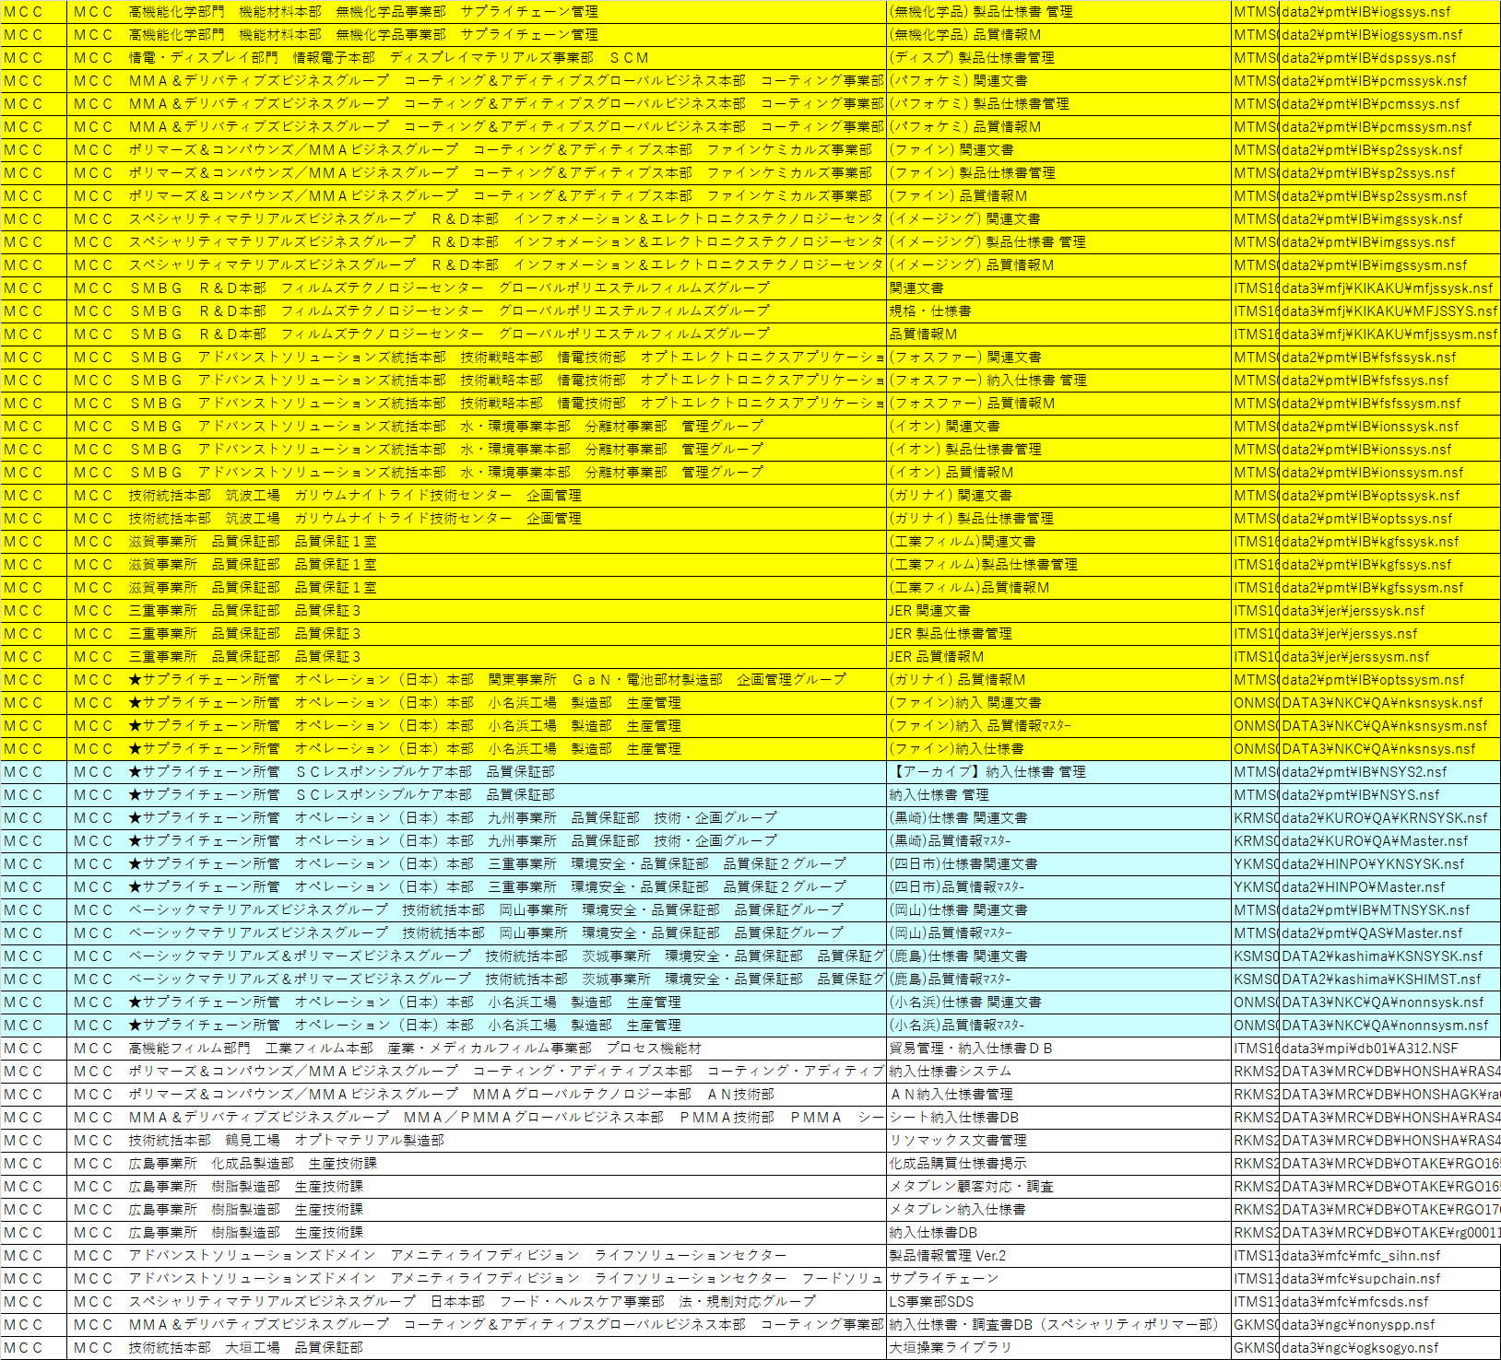
2. プロジェクト概要 –本更改におけるDBの分類–
製品仕様書管理・納入仕様書管理で使用されているDB一覧から、設計情報を加味して分類している。分類結果から製品仕様書管理（黄）・納入仕様書管理（青）・その他個別DB（白）と定義。
データベース一覧
分類結果
【製品仕様書管理（黄）】全33DB
3DBで1セットとなる構成（同一設計） ※製品仕様書管理DB/関連文書DB/品質情報M
設計情報による分類
【納入仕様書管理（青）】全12DB
納入仕様書管理1DBを複数の事業部で利用する構成（同一設計） ※仕様書関連文書DB/品質情報マスター
アーカイブ用のDBを持つ構成
【その他個別DB】全8DB
それぞれ設計が異なり、独立した構成

Slide 7
2. プロジェクト概要 –対象DB（黄）–
対象となる黄色DBは33DBであり、基本的に3つの関連DBが連携する構成である。代表DBは関連DBのうち、業務の中心となるDBを指す。使用状況によって関連DBが少ない場合がある。
製品仕様書管理（黄）
# | 代表DB名 | 関連DB名
1 | (イオン) 製品仕様書管理 | (イオン) 製品仕様書管理
2 |  | (イオン) 関連文書
3 |  | (イオン) 品質情報Ｍ
4 | (イメージング) 製品仕様書管理 | (イメージング) 製品仕様書 管理
5 |  | (イメージング) 関連文書
6 |  | (イメージング) 品質情報Ｍ
7 | (ガリナイ) 製品仕様書管理 | (ガリナイ) 製品仕様書管理
8 |  | (ガリナイ) 関連文書
9 |  | (ガリナイ) 品質情報Ｍ
10 | (ディスプ) 製品仕様書管理 | (ディスプ) 製品仕様書管理
11 | (パフォケミ) 製品仕様書管理 | (パフォケミ) 製品仕様書管理
12 |  | (パフォケミ) 関連文書
13 |  | (パフォケミ) 品質情報Ｍ
14 | (ファイン) 納入仕様書 | (ファイン)納入仕様書
15 |  | (ファイン)納入 関連文書
16 |  | (ファイン)納入 品質情報ﾏｽﾀｰ
# | 代表DB名 | 関連DB名
17 | (フォスファー) 納入仕様書管理 | (フォスファー) 納入仕様書 管理
18 |  | (フォスファー) 関連文書
19 |  | (フォスファー) 品質情報Ｍ
20 | (工業フィルム) 製品仕様書管理 | (工業フィルム)製品仕様書管理
21 |  | (工業フィルム)関連文書
22 |  | (工業フィルム)品質情報Ｍ
23 | (無機化学品) 製品仕様書 管理 | (無機化学品) 製品仕様書 管理
24 |  | (無機化学品) 品質情報Ｍ
25 | JER 製品仕様書管理 | JER 製品仕様書管理
26 |  | JER 関連文書
27 |  | JER 品質情報Ｍ
28 | 規格・仕様書 | 規格・仕様書
29 |  | 関連文書
30 |  | 品質情報Ｍ
31 | (ファイン) 製品仕様書管理 | (ファイン) 製品仕様書管理
32 |  | (ファイン) 関連文書
33 |  | (ファイン) 品質情報Ｍ

Slide 8
2. プロジェクト概要 –対象DB（青・白）–
対象となる青色DBは12DBであり、1つのDBと事業所ごとにある2つのDBが連携する構成である。代表DBは業務の中心となるDBを指す。対象となる白DBは8DBであり、それぞれが独立した構成である。
納入仕様書管理（青）
その他個別DB（白）
# | 代表DB名 | 関連DB名
1 | 納入仕様書管理 | 納入仕様書 管理
2 |  | 【アーカイブ】納入仕様書 管理
3 |  | (黒崎)仕様書 関連文書
4 |  | (黒崎)品質情報ﾏｽﾀ-
5 |  | (四日市)仕様書関連文書
6 |  | (四日市)品質情報ﾏｽﾀ-
7 |  | (岡山)仕様書 関連文書
8 |  | (岡山)品質情報ﾏｽﾀｰ
9 |  | (鹿島)仕様書 関連文書
10 |  | (鹿島)品質情報ﾏｽﾀ-
11 |  | (小名浜)仕様書 関連文書
12 |  | (小名浜)品質情報ﾏｽﾀ-
# | 代表DB名
1 | 貿易管理・納入仕様書ＤＢ
2 | 納入仕様書システム
3 | ＡＮ納入仕様書管理
4 | シート納入仕様書DB
5 | 化成品購買仕様書掲示
6 | メタブレン納入仕様書
7 | 納入仕様書DB
8 | 納入仕様書・調査書DB（スペシャリティポリマー部）

Slide 9
2. プロジェクト概要 –本更改における集約対象の事業部–
本更改の集約対象となる代表DBの利用者は、事業部単位で分かれる。
製品仕様書管理（黄色）
納入仕様書管理（青色）
その他個別DB（白色）
# | 代表DB名 | 利用事業部
1 | (イオン) 製品仕様書管理 | ＳＭＢＧ アドバンストソリューションズ統括本部 水・環境事業本部 分離材事業部 （イオン技術グループ/管理グループ）
2 | (イメージング)製品仕様書管理 | アドバンストソリューションズビジネスグループ 技術戦略本部 情電技術部 オプトエレクトロニクスアプリケーショングループ
3 | (ガリナイ)製品仕様書管理 | 関東事業所 筑波製造部 （GaN企画管理グループ）
4 | (ディスプ) 製品仕様書管理 | ASBG 電池・エレクトロニクス本部 エレクトロニクスマテリアルズ事業部ディスプレイ材料G
5 | (パフォケミ)製品仕様書管理 | ＭＭＡ＆デリバティブズビジネスグループ コーティング＆アディティブスグローバルビジネス本部 コーティング事業部
6 | (ファイン)納入仕様書 | ＭＭＡ/デリバティブズビジネスグループ コーティング＆アディティブスグローバルビジネス本部 コーティング＆アディティブス技術部
7 | (ファイン)納入仕様書 | ＭＭＡ/デリバティブズビジネスグループ コーティング＆アディティブスグローバルビジネス本部 A&FC事業部
8 | (フォスファー) 納入仕様書管理 | ＳＭＢＧ アドバンストソリューションズ統括本部 技術戦略本部 情電技術部 エネルギー変換材料グループ
9 | (フォスファー) 納入仕様書管理 | ＳＭＢＧ アドバンストソリューションズ統括本部 技術戦略本部 情電技術部 オプトエレクトロニクスアプリケーショングループ
10 | (工業フィルム)製品仕様書管理 | アドバンストフィルムズ＆ポリマーズビジネスグループ スペシャリティフィルムズ本部 工業・メディカルフィルムズ事業部
11 | (無機化学品) 製品仕様書 管理 | ＭＭＡ/デリバティブズビジネスグループ コーティング＆アディティブスグローバルビジネス本部 コーティング事業部
12 | JER 製品仕様書管理 | ＭＣＣ サプライチェーン所管 オペレーション（日本）本部 東海事業所 品質保証部 品質保証２グループ
13 | 規格・仕様書 | ＳＭＢＧ Ｒ＆Ｄ本部 フィルムズテクノロジーセンター グローバルポリエステルフィルムズグループ
14 | (ファイン)製品仕様書管理 | ＭＭＡ/デリバティブズビジネスグループ コーティング＆アディティブスグローバルビジネス本部 コーティング＆アディティブス技術部
# | 代表DB名 | 利用事業部
1 | 納入仕様書管理 | ベーシックマテリアルズ＆ポリマーズビジネスグループ マテリアルズ＆ポリマーズ事業本部 オレフィン・アロマ事業部
2 | 納入仕様書管理 | ベーシックマテリアルズ＆ポリマーズビジネスグループ マテリアルズ＆ポリマーズ事業本部 Ｃ２ケミカル事業部
3 | 納入仕様書管理 | ベーシックマテリアルズ＆ポリマーズビジネスグループ マテリアルズ＆ポリマーズ事業本部 Ｃ３ケミカル事業部
4 | 納入仕様書管理 | ベーシックマテリアルズ＆ポリマーズビジネスグループ マテリアルズ＆ポリマーズ事業本部 ＰＨＬ・ＰＣ事業部
5 | 納入仕様書管理 | ベーシックマテリアルズ＆ポリマーズビジネスグループ マテリアルズ＆ポリマーズ事業本部 Ｃ４・ＰＢＴ事業部
6 | 納入仕様書管理 | ベーシックマテリアルズ＆ポリマーズビジネスグループ マテリアルズ＆ポリマーズ事業本部 新規バイオケミカル室
7 | 納入仕様書管理 | ベーシックマテリアルズ＆ポリマーズビジネスグループ 戦略企画本部 ＣＮ・ＣＥ戦略部
8 | 納入仕様書管理 | ベーシックマテリアルズ＆ポリマーズビジネスグループ 技術統括本部 基盤技術部
9 | 納入仕様書管理 | ベーシックマテリアルズ＆ポリマーズビジネスグループ 炭素事業本部 炭素材・ＣＢゴム部
10 | 納入仕様書管理 | ＭＭＡ＆デリバティブズビジネスグループ コーティング＆アディティブスグローバルビジネス本部 Ａ＆ＦＣ事業部
11 | 納入仕様書管理 | アドバンストソリューションズビジネスグループ 半導体本部 半導体マテリアルズ事業部
12 | 納入仕様書管理 | アドバンストソリューションズビジネスグループ 半導体本部 インキュベーション部
13 | 納入仕様書管理 | アドバンストソリューションズビジネスグループ 水・環境事業本部 分離材事業部（管理グループ）
# | 代表DB名 | 利用事業部
1 | 貿易管理・納入仕様書ＤＢ | SF&P-BG SF本部 工業・メディカルフィルムズ事業部 インダストリーテクノロジーG
2 | 貿易管理・納入仕様書ＤＢ | AF&P-BG R&D本部 スペシャリティフィルムズテクノロジーセンター 工業・メディカルフィルムG FF技術１
3 | 納入仕様書システム | ＭＭＡ&デリバティブスビジネスグループ コーティング・アディティブスグローバルビジネス本部 コーティング・アディティブス技術部 SPR事業部
4 | 納入仕様書システム | ＭＭＡ&デリバティブスビジネスグループ コーティング・アディティブスグローバルビジネス本部 コーティング・アディティブス技術部 コーティング事業部
5 | ＡＮ納入仕様書管理 | ポリマーズ＆コンパウンズ／ＭＭＡビジネスグループ ＭＭＡグローバルテクノロジー本部 ＡＮ技術部
6 | シート納入仕様書DB | ＭＭＡ＆デリバティブズビジネスグループ ＭＭＡ／ＰＭＭＡグローバルビジネス本部 ＰＭＭＡ技術部 ＰＭＭＡ シートグループ
7 | 化成品購買仕様書掲示 | ＭＭＡ＆デリバティブズビジネスグループ ＭＭＡ／ＰＭＭＡグローバルビジネス本部 ＭＭＡ技術部 化成品製造部 企画調整グループ
8 | メタブレン納入仕様書 | ＭＭＡ&デリバティブスビジネスグループ コーティング・アディティブスグローバルビジネス本部 コーティング・アディティブス技術部 製品技術グループ
9 | 納入仕様書DB | ＭＭＡ&デリバティブスビジネスグループ コーティング・アディティブスグローバルビジネス本部 コーティング・アディティブス技術部 SPR事業部
10 | 納入仕様書・調査書DB（スペシャリティポリマー部 | ＭＭＡ&デリバティブスビジネスグループ コーティング・アディティブスグローバルビジネス本部 コーティング・アディティブス技術部 SPR事業部
11 | 納入仕様書・調査書DB（スペシャリティポリマー部） | ＭＭＡ&デリバティブスビジネスグループ コーティング・アディティブスグローバルビジネス本部 コーティング・アディティブス技術部 コーティング事業部

Slide 10
2. プロジェクト概要 –新アプリへの統合方針–
新アプリの要件は、黄色DBの要件をベースに定めています。黄DBと青DBに要件差異がある場合はユーザーと調整の上、要件を見直している
AsIs
代表DB（運用単位） 黄：12DB、青：1DB、白：12DB
※実DB数57DB（黄：33DB、青：12DB、白：12DB）
製品仕様書管理
（黄）
納入仕様書管理（青）
個別DB
（白）
ToBe
製品仕様書管理（黄）の要件をベースとした
納入仕様書（青）の要件のうち、黄にないものを取込可否判断した
※個別（白）の要件は取込まず、新アプリに統合可能か判断いただいた
新アプリ
製品仕様書管理（黄）の機能ベースとする
ユーザー調整を通じで納入仕様書管理（青）の要件取り込み済み

Slide 11
2. プロジェクト概要 –新アプリへの統合方針–
新アプリは、複数のDBに格納されたデータを一つのアプリケーションに格納する
AsIs
ToBe
3DBで1セットとなる構成
1つのアプリに品質情報MDBや関連文書DBのデータを格納する構成
製品仕様書管理
（黄）
製品仕様書管理DB
11セット
品質情報M DB
関連文書DB
新アプリ
新アプリ
製品仕様書データ/ 納入仕様書データ
その他各種トランザクションデータ
納入仕様書管理1DBを複数の事業部で利用する構成
品質情報データ
その他各種マスタデータ
アーカイブDB
関連文書データ
納入仕様書管理（青）
納入仕様書管理DB
品質情報M DB
関連文書DB
品質情報M DB
関連文書DB
5セット

Slide 12
3．業務要件・機能要件・非機能要件
「Notes刷新プロジェクト_RFP別紙_製品仕様書管理_業務・機能・非機能要件一覧」参照
※設計・実装の過程において変更が発生する可能性あり。

Slide 13


4. システムアーキテクチャ
本システムは、MCC指定のソリューションを用いて開発を行うこと。（2025/7/1時点でソリューション選定中）
想定アーキテクチャは以下の通りだが、事業者にて最適なアーキテクチャを検討し、提案すること。
利用事業部A 製品仕様書管理APP
※
アプリ
SAP(CIH)・Entra ID SharePoint Online
等の外部接続先
．．．
ストレージ
※開発環境・UAT環境・本番環境の3種類の環境を用意すること。

Slide 14
5. データ移行
データ移行に関する費用も見積もりに含めること、またツールの作成やライセンス利用がある場合は内訳に含めること。 データ移行は、基本的にすべてのデータを対象とする。 ※NotesからMicrosoft SharePoint Online へデータ移行するためのツールは提供可能。Notesの添付ファイル含む全データをXML形式で取得可能。 ※ Notesのプラットフォーム機能としてテキストデータのみを対象としたテーブルをCSV形式で提供可能。

Slide 15
6. プロジェクトスケジュール
本更改は、以下スケジュールに従って進めることを想定しております。
スケジュールの詳細については、事業者にて検討のうえ、ご提案ください。
ISにてご記載いただく （DTCにて枠のみ用意）
2025 |  |  |  |  |  |  |  | 2026
5 | 6 | 7 | 8 | 9 | 10 | 11 | 12 | 1 | 2 | 3 | 4
マイルストン
▼RFP回答締め切り
▼アプリリリース
プロジェクト
スケジュール
RFP回答・
ベンダー選定
設計・開発・移行
本番稼働

Slide 16
7. 提案内容の依頼
提案者は、以下の項目に関する提案をご提出ください。
なお、回答にあたっては、実現可能な要件と構築不可とする要件を明示してください。
システム化の概要（システムアーキテクチャを含む）
業務要件における提案
機能要件における提案
非機能要件における提案
その他追加提案
見積金額
開発スケジュール
プロジェクト体制

Slide 17
8. 工数・費用見積方法
見積もりにあたっては、開発工数と移行工数をそれぞれ見積もり、提出してください。
加えて、以下の前提での見積もりを実施してください。
キャンバスアプリとして見積もりを実施すること。（モデル駆動型での開発は行わない前提）
発注時期と想定開発期間は、本紙「5. プロジェクトスケジュール」の内容として見積を実施すること。
ユーザー教育を加味すること。

Slide 18
9. 評価基準と選定プロセス
DTCにて一般的な評価項目を提示の上、ISにてご記載いただく
【参考】一般的な評価項目
評価項目
評価基準
Quality
業務要件の適合度
業務を理解した提案内容になっているか
機能要件の適合度
提案されたシステムが機能要件を漏れなく充足しているか
任意要件に対する提案があるか
非機能要件の適合度
可用性・性能・拡張性・セキュリティなどが考慮された提案となっているか
ベンダーの実績
類似システムの開発実績があるか
Cost
コスト
妥当な見積金額が提示されているか
Delivery
体制
実績や資格を有したメンバーが参画しているか
リリース後のサポート体制について提案されているか
スケジュール
フィジビリティのあるスケジュールが提案されているか
その他
追加提案有無
追加提案がされているか

Slide 19
10. 契約条件
XXX
ISにてご記載いただく

Slide 20
11. 質問と回答のプロセス
提案に際し質問がある場合には、「Notes刷新プロジェクト_製品仕様書管理_RFP別紙_QA_(提案会社名).xlsx」に会社名および質問内容を記入し、以下の期間中に、問い合わせ先に送付してください。
なお、質問内容や回答は、本提案に参加いただいたすべての会社に対し、共有いたします。
問い合わせ先 XXX
問い合わせ期間 YYYY/MM/DD ~ YYYY/MM/DD
ISにてご記載いただく

Slide 21
12. 付録
Notes刷新プロジェクト_製品仕様書管理_RFP付録_申し送り事項一覧： 要件定義工程でユーザからヒアリングした、設計工程において考慮すべき事項をまとめたドキュメント。

